Slide 1
16 Ноември
Ден на ТОЛЕРАНТНОСТТА, а за нас по-малките деца
Ден на ДОБРОТАТА и ПРИЯТЕЛСТВОТО
ЦДГ “ЧЕРВЕНАТА ШАПЧИЦА”
ГРУПА “БОН-БОН”

Slide 2
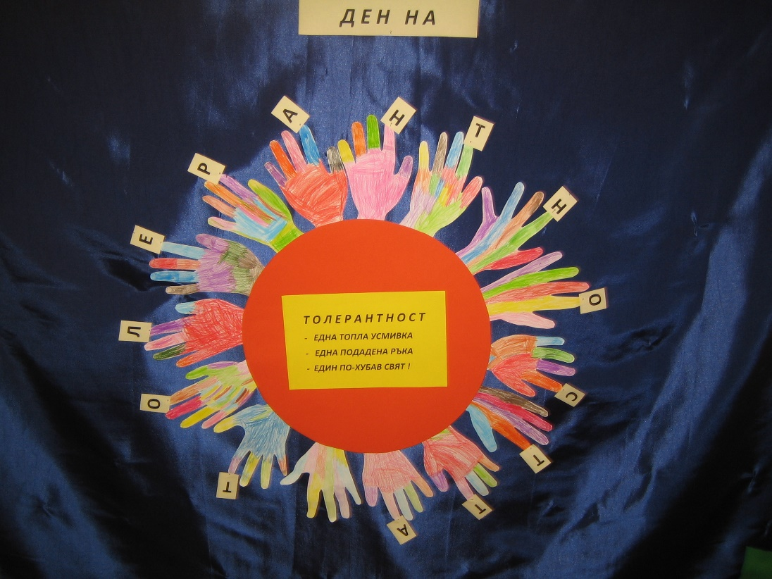
В нашата скъпа градина
обич за всички ни има –
колко сме мили, учтиви
и помежду ни вежливи!

Slide 3
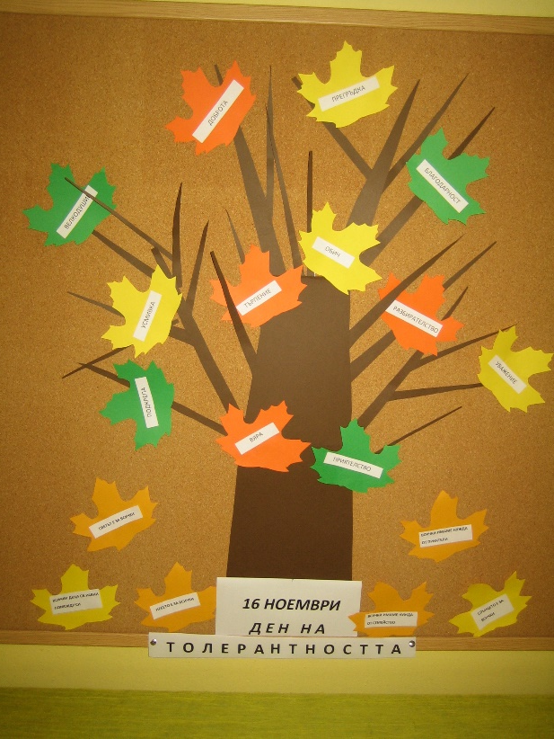
С думи вълшебни говорим, даже и често да спорим.
Кажем ли “моля”,
”прости ми“, всичко за миг се оправя!

Slide 4
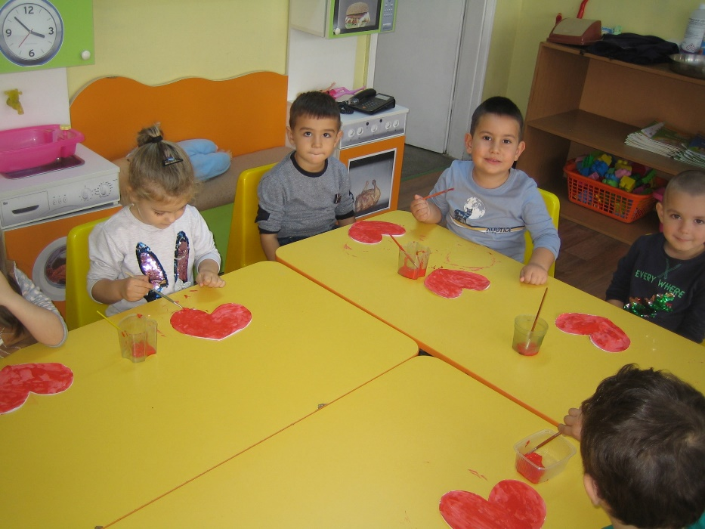
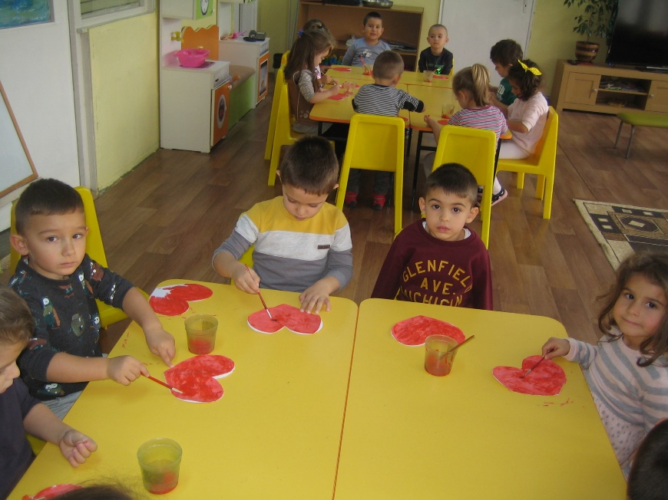
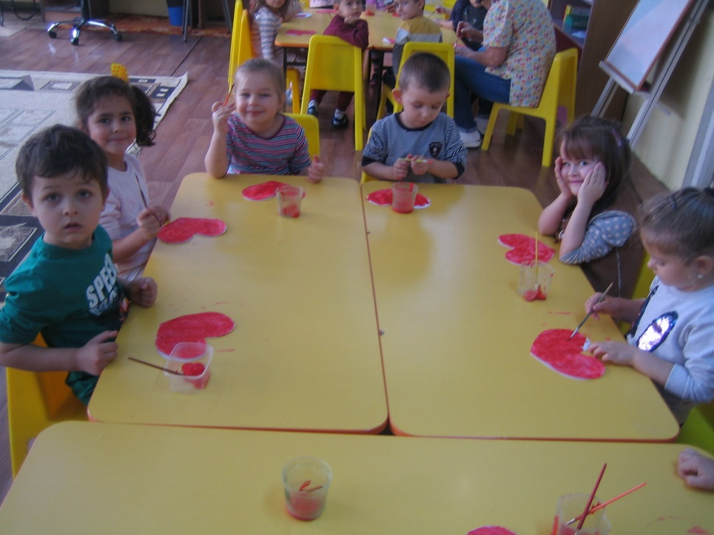
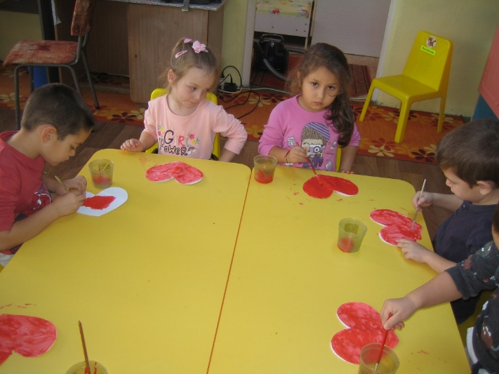
За нашите приятели – нарисувахме СЪРЦА

Slide 5
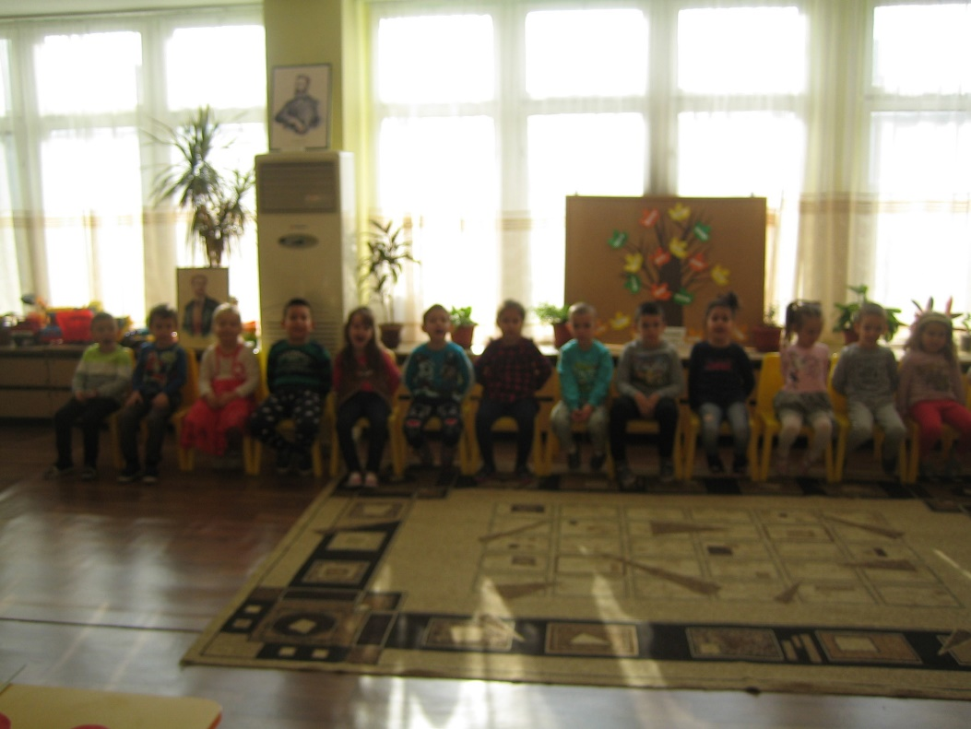
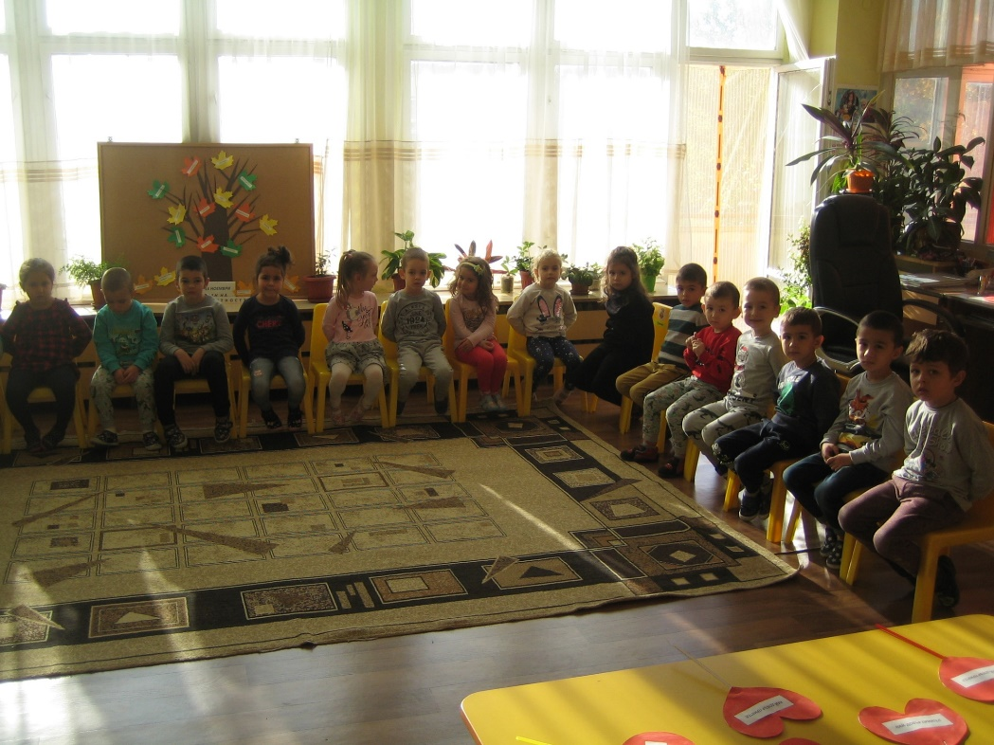
Ние с вълшебните думи
утре, големи и умни,
колко стотици вратички
ще си отворим самички!

Slide 6
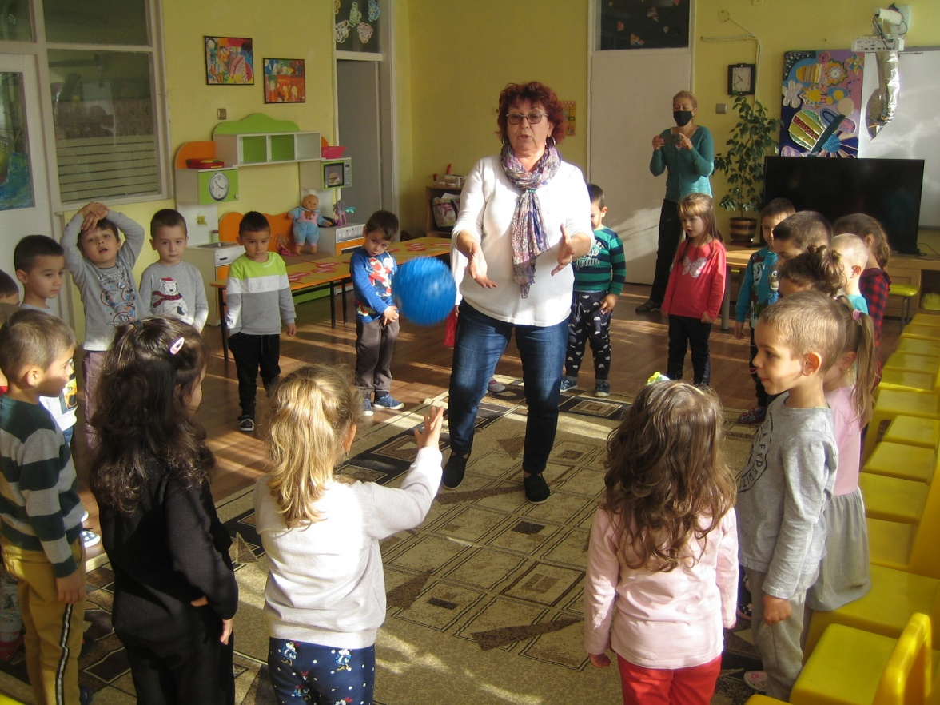
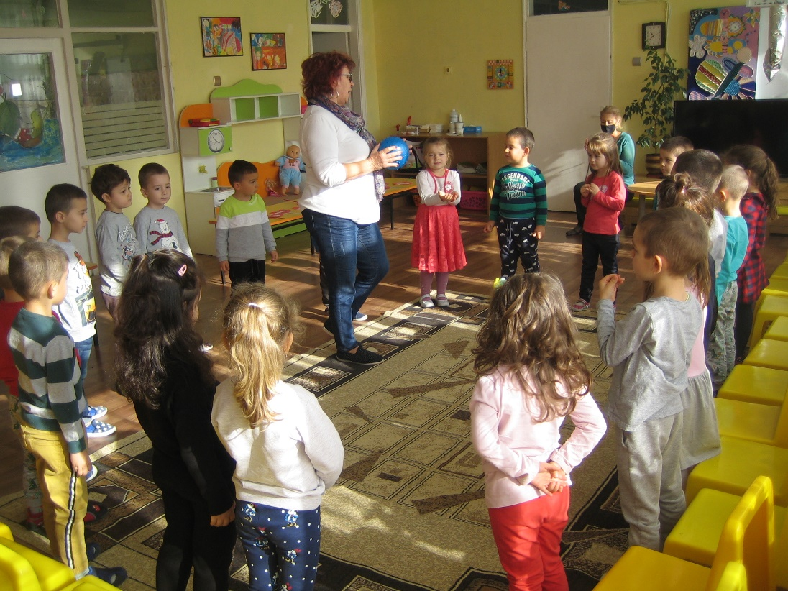
Чрез забавни игри, показахме колко много вълшебни думи ЗНАЕМ.
моля
приятелство
благодаря
извинявай
уважение
обич

Slide 7
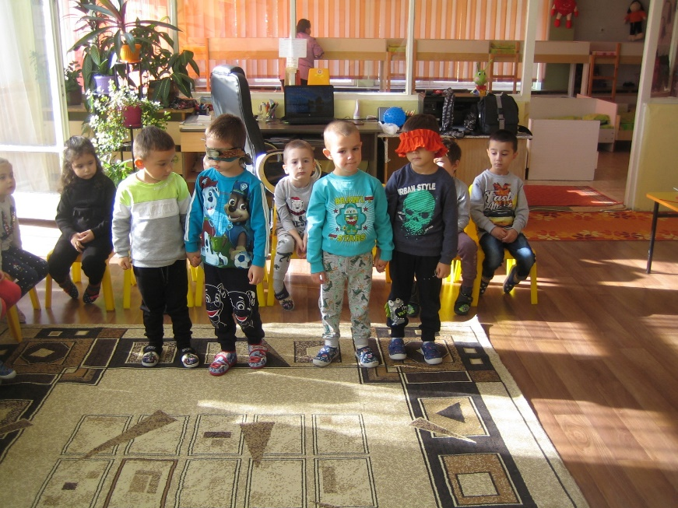
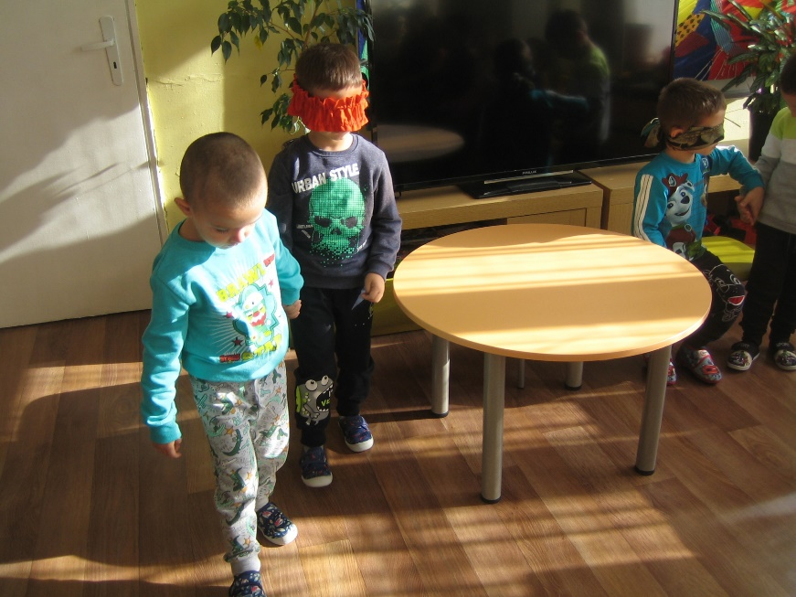
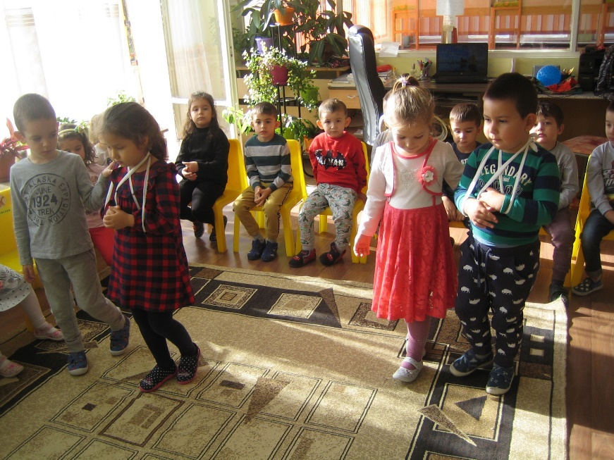
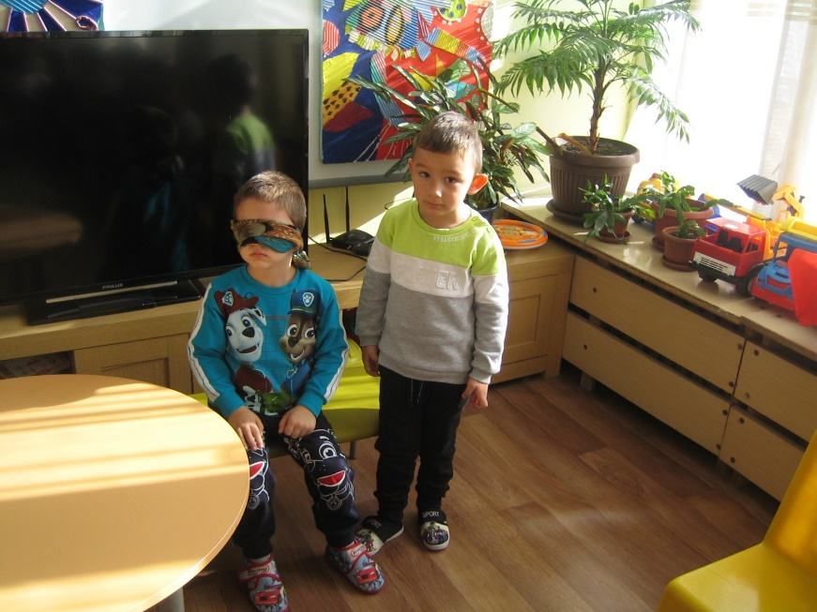
Помогнахме на своите приятели.

Slide 8

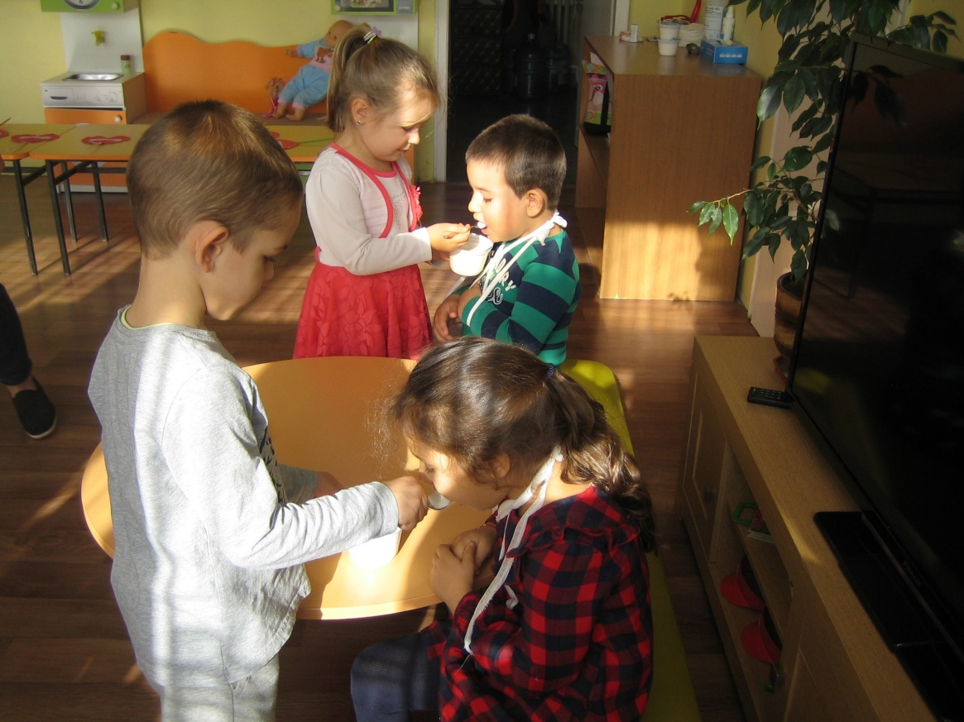
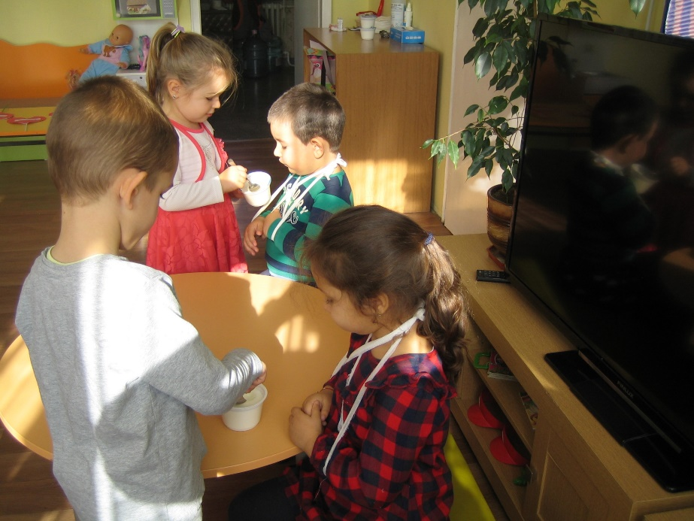
Нахранихме ги.

Slide 9
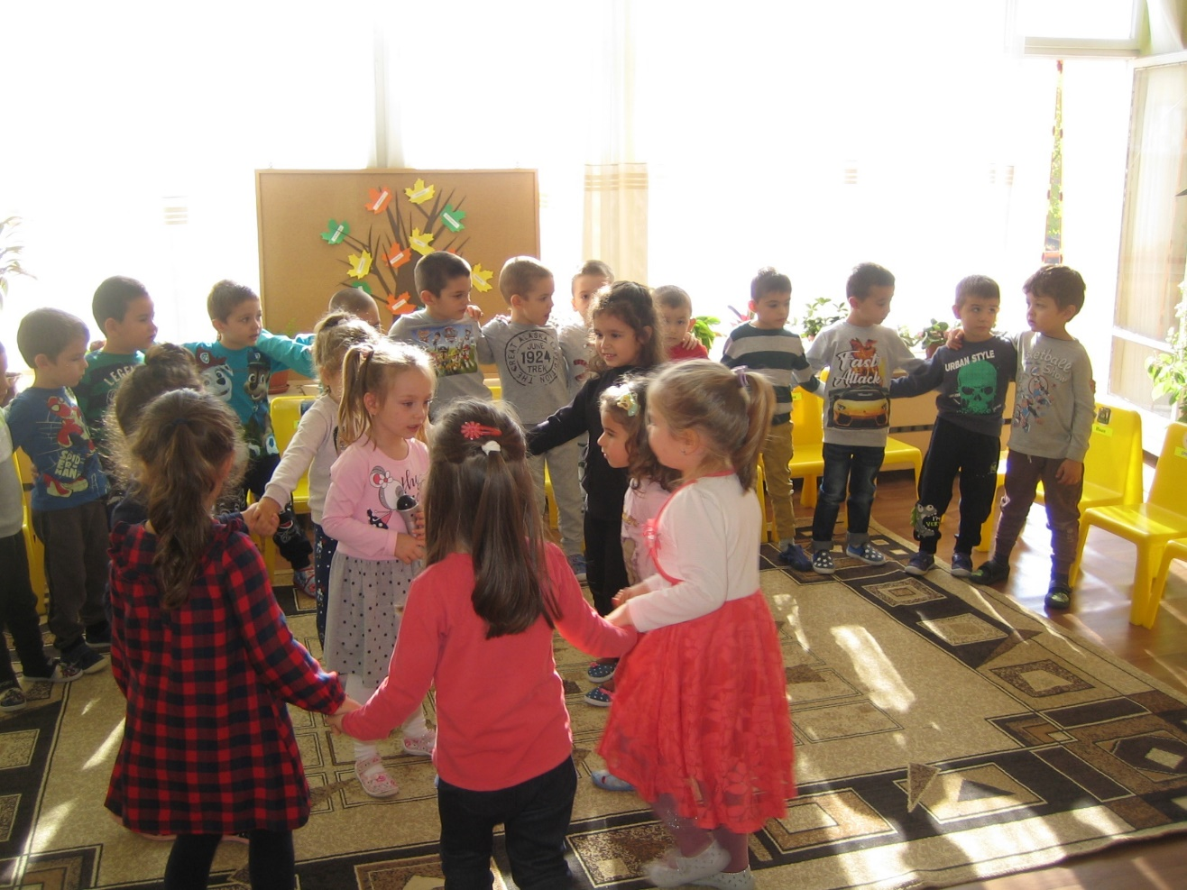
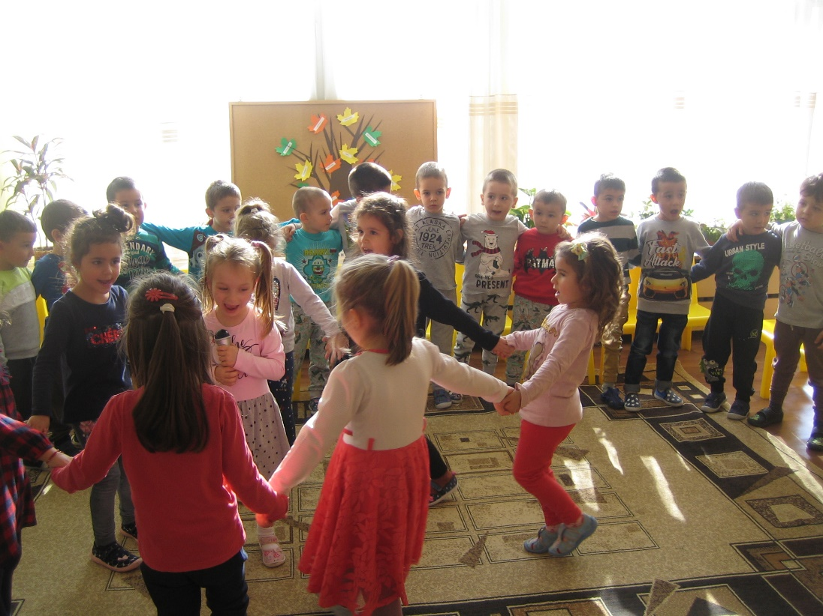
Повеселихме се с песен за приятелството и танцувахме

Slide 10
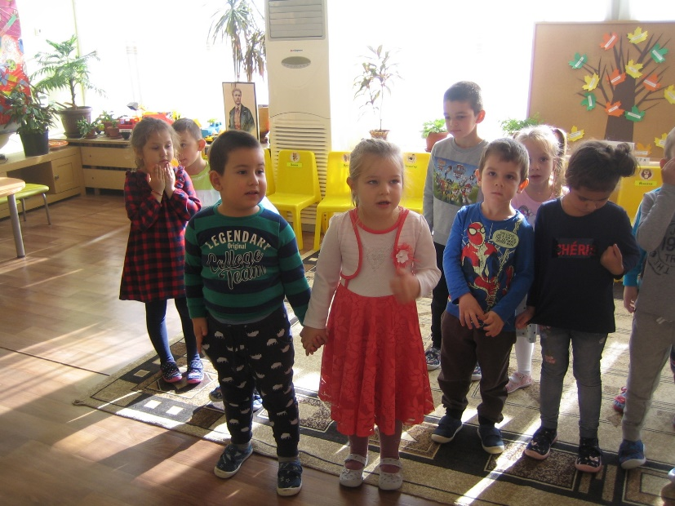
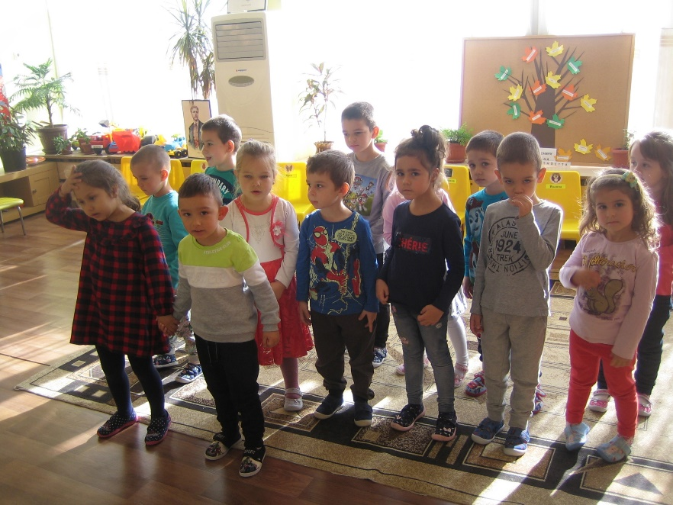
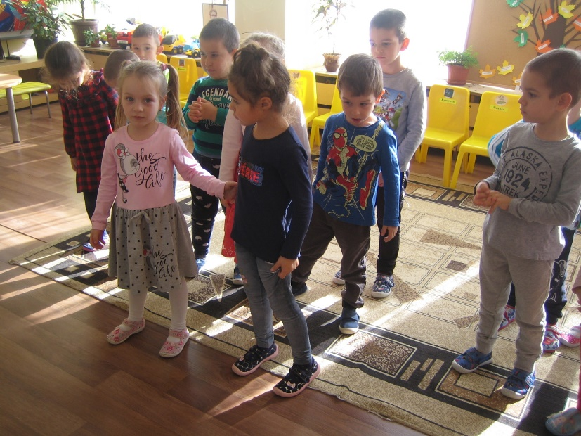
Рецитирахме много стихове за приятелството и добротата.
Добър да бъдеш е чудесно
и някак е красив света,
щом всяка трудност ни е лесна,
и носим тази доброта!

Slide 11
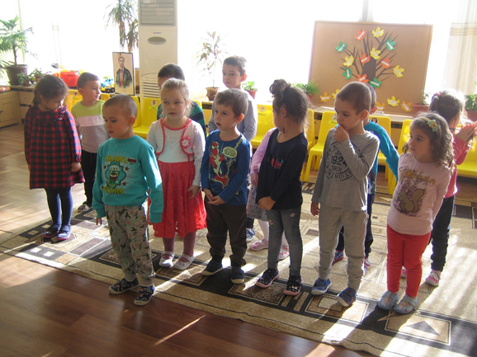
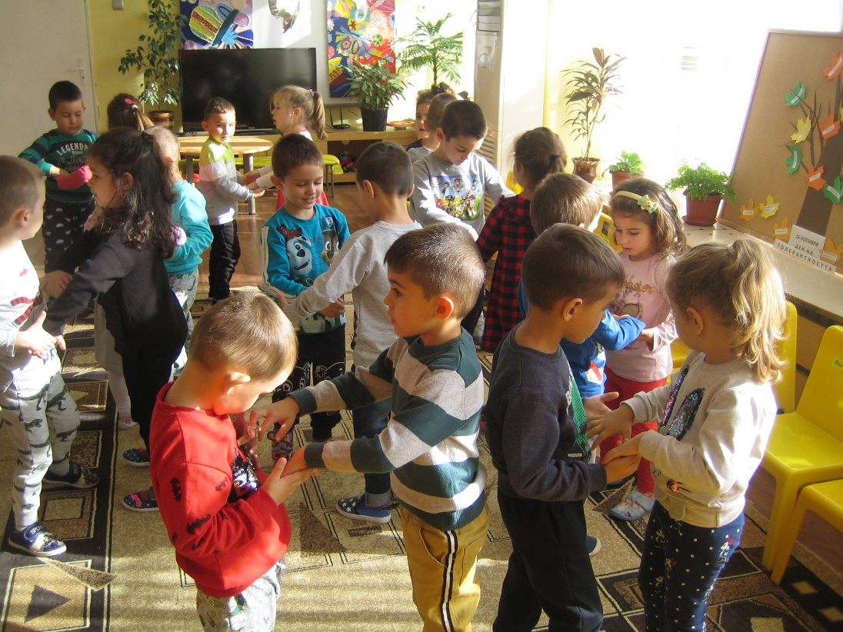

Slide 12
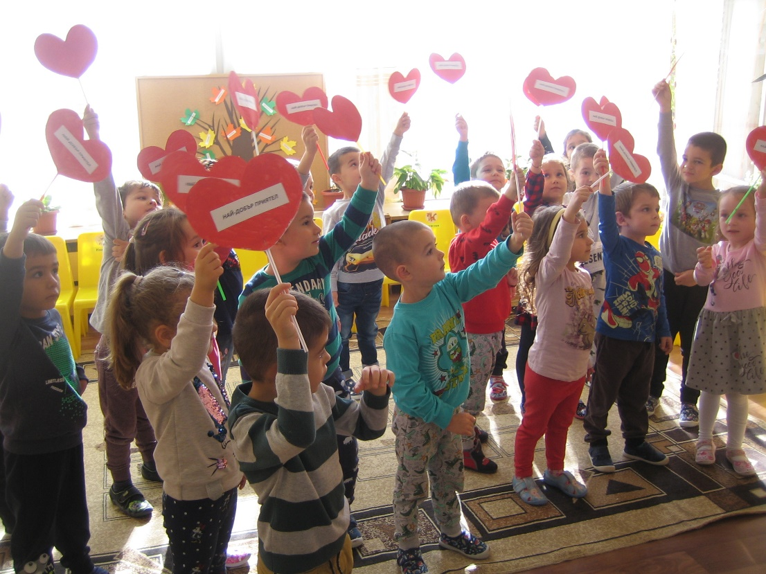
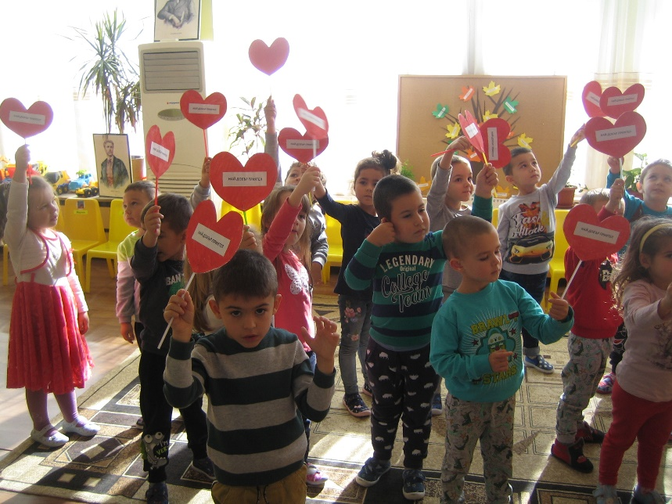

Накрая подарихме сърцето си на най-добрия приятел и се почерпихме с бонбонени хапчета, които да ни помагат да не забравяме вълшебните думи

